Slide 1


Open Access
Wissen für alle

Slide 2
01 Open Access
Wissenschaftliche Publikation im 21. Jahrhundert
02 Ein Gewinn für uns alle
03 Wissenschaftliche Artikel veröffentlichen
04 Zukunftsweisende Publikationskultur

Slide 3

Open Access
Publikation im
21. Jahrhundert
01

Slide 4
Wissenschaftliche Publikation im 21. Jahrhundert
Open Access hat zum Ziel, den Zugang zu Forschungsresultaten zu öffnen und das kollektive Wissen zu fördern. In der heutigen Zeit bietet die Digitalisierung ideale Voraussetzungen, um wissenschaftliche Erkenntnisse einem breiten Kreis von Interessenten zugänglich zu machen.
Digital. Weltweit. Zugänglich.

Slide 5
Ein Gewinn für uns alle
02

Slide 6
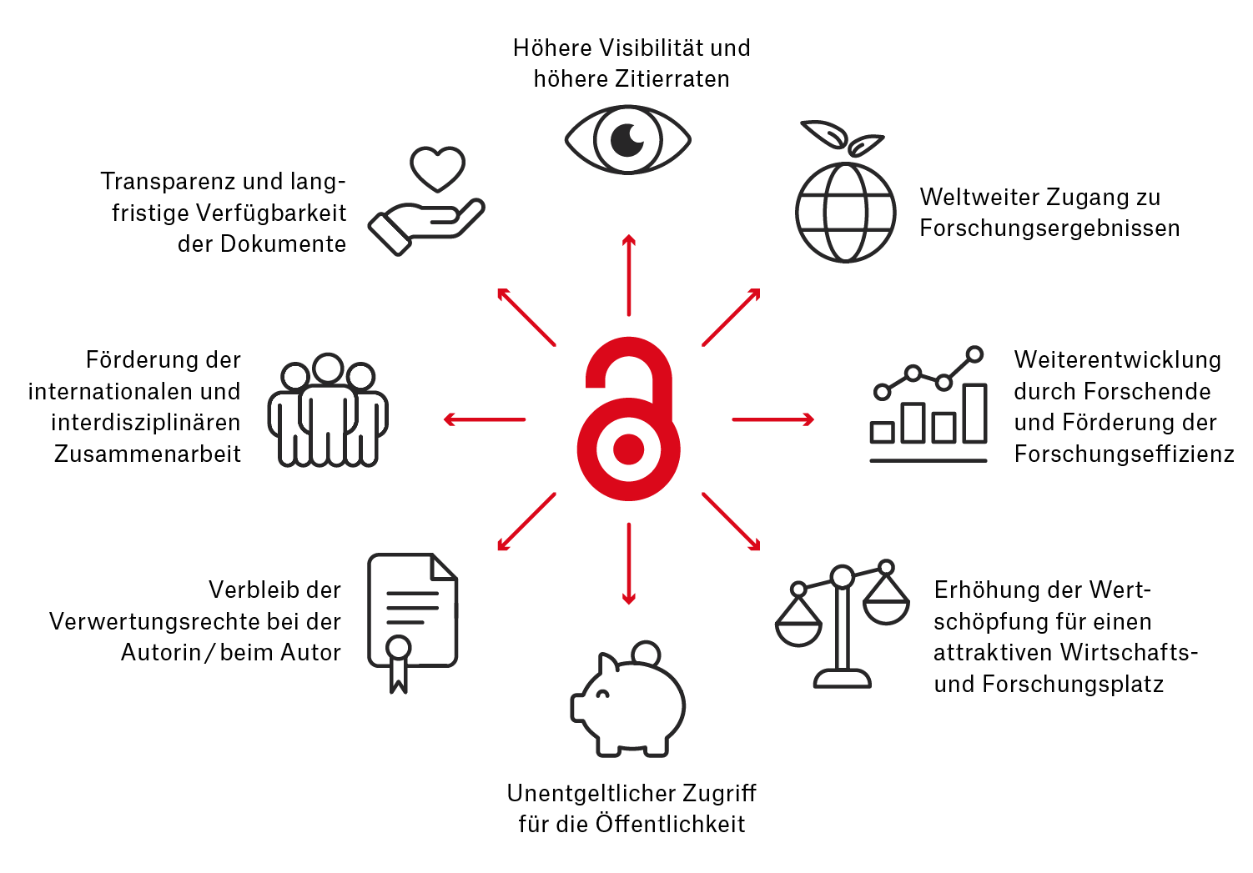
Open Access – schnell, einfach, transparent

Slide 7
Mehr Visibilität für Wissenschaftlerinnen und Wissenschaftler
Forschende können ihre wissenschaftlichen Erkenntnisse schneller und unkomplizierter verbreiten als bisher. Dadurch erhöht sich die Reichweite ihrer Publikationen.
Der Vorteil:
Sie erlangen mit ihren Themen schneller die verdiente Aufmerksamkeit und Visibilität. Auf der anderen Seite profitieren auch sie vom weltweiten, sofortigen und unentgeltlichen Zugriff auf die Forschungsergebnisse ihrer Kolleginnen und Kollegen.

Slide 8
Vereinfachter Zugang zu Wissen für alle
Mit öffentlichen Geldern finanzierte Forschungsresultate sind grundsätzlich ein öffentliches Gut. Dieses soll allen Interessierten zur freien Verfügung stehen.
Tatsächlich können auch ausserhalb der Bildungs- und Forschungsbereiche alle die aktuellen Veröffentlichungen für ihre Bedürfnisse nutzen.
So kann Open Access dazu beitragen, die Innovationskraft und die Leistungsfähigkeit des Wirtschafts- und Forschungsplatzes Schweiz zu stärken.

Slide 9
Neue Geschäftsmodelle für Partner
Klarer, einfacher, transparenter:
Open Access ist ein Paradigmenwechsel im etablierten System des wissenschaftlichen Publizierens. Wer als Partner (z. B. als wissenschaftlicher Verlag oder als Zeitschrift) den beschleunigten digitalen Informationsaustausch unterstützt, macht sich zum Teil der Erfolgsstrategie.

Slide 10

Wissenschaftliche Artikel veröffentlichen
03

Slide 11
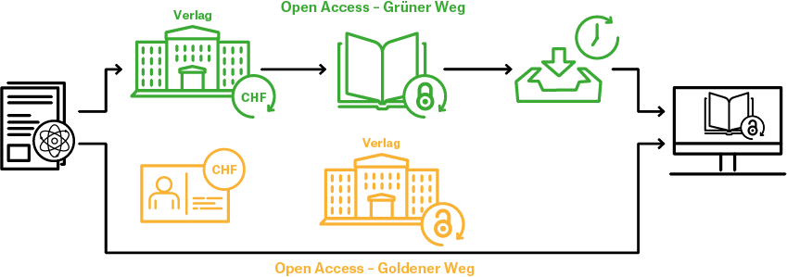
Open Access – gewusst wie
Der klassische Weg (Closed Access)
  Veröffentlichung des Artikels in einer traditionellen Zeitschrift oder einem Buch
Open Access veröffentlichen
  Der grüne Weg – Zweitveröffentlichung über Open Access
  Der goldene Weg – Veröffentlichung direkt über Open Access

Slide 12
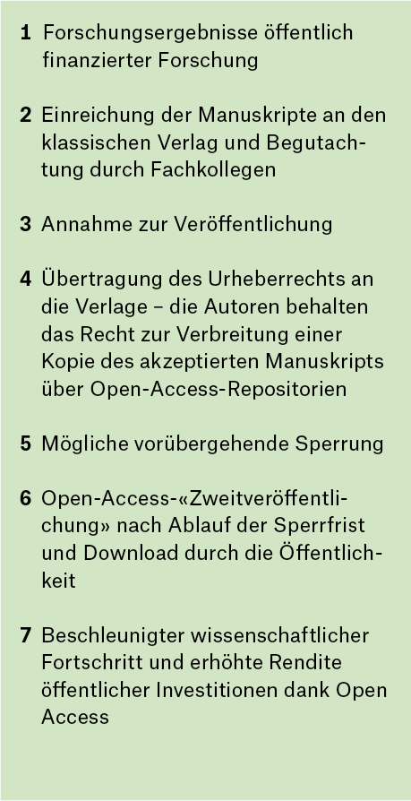
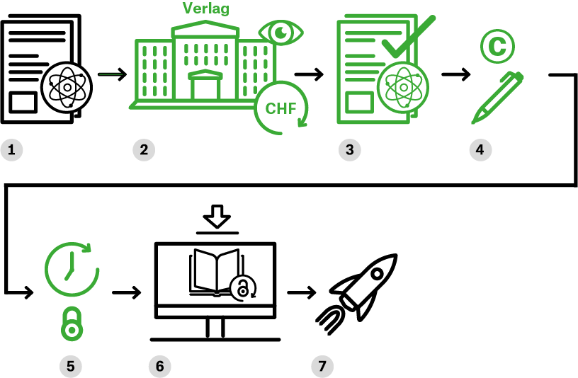
Der grüne Weg (Open Access, Zweitveröffentlichung)

Slide 13
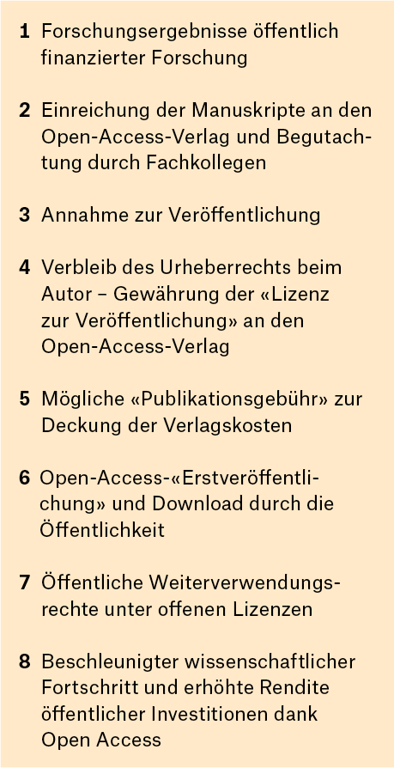
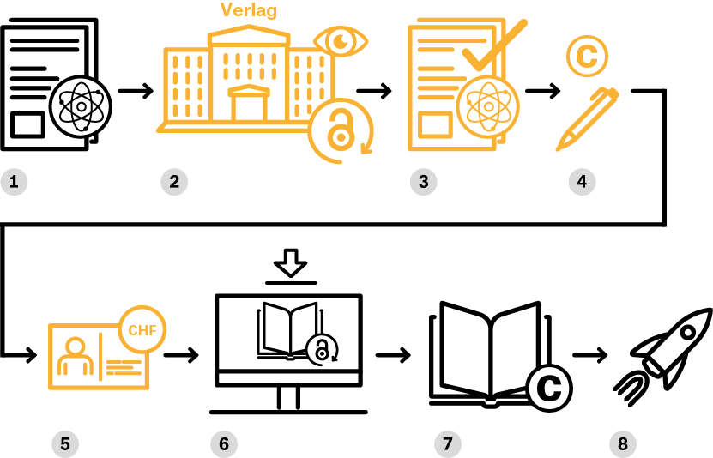
Der goldene Weg (Open Access, Erstveröffentlichung)

Slide 14
Zukunftsweisende Publikationskultur
04

Slide 15
Zukunftsweisende Publikationskultur
Open Access – die zukunftsweisende Publikationskultur
in der Schweiz und international
Der freie Zugang zu öffentlich finanzierten Forschungsergebnissen verbessert die Informationsversorgung der Öffentlichkeit, erhöht die Sichtbarkeit von Publikationen und unterstützt weltweit die interdisziplinäre Zusammenarbeit
Der Schweizerische Nationalfonds (SNF) und swissuniversities fördern Open Access

Slide 16
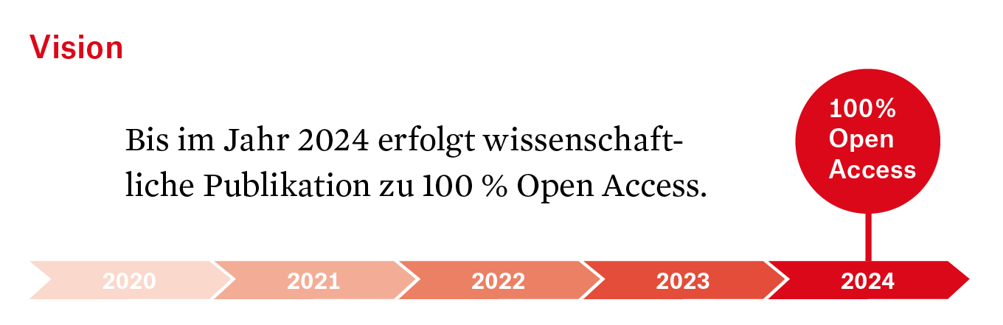

Slide 17

Herzlichen Dank für Ihre Aufmerksamkeit

